Slide 1


Решение задачи о назначениях для ООО «ККМЦентр» с использованием параллельного генетического алгоритма
Выполнил: Оришин И.С.,
направление подготовки 01.03.02
Научный руководитель: Тестова И.В., к.ф.-м.н, доцент кафедры ПМиВВ
Архангельск, 2019

Slide 2
Актуальность
- В современных условиях развития каждое предприятие стремится с наименьшими затратами функционировать в сложившихся условиях с целью получения высоких доходов.
- Генетический алгоритм относится к классу эвристических алгоритмов и является достаточно молодым и весьма перспективным направлением в области оптимизации и моделирования

Slide 3
Цель и задачи
Цель работы – создание приложения, реализующее решение задачи о назначениях, с помощью генетического алгоритма.
Для реализации поставленной цели поставлены следующие задачи:
определение необходимых данных;
выбор средств разработки приложения;
реализация параллельного генетического алгоритма;
Провести сравнительный анализ симлекс метода и генетического алгоритма

Slide 4
Выбор средств разработки
Qt - фреймворк для разработки программного обеспечения
C++ – компилируемый, статически типизированный язык программирования общего назначения.
QML – декларативный язык программирования, основанный на JavaScript, предназначенный для дизайна приложений
OpenMP – открытый стандарт для распараллеливания программ на языках C/C++
Notes:
PyQt5 является одним из наиболее популярных модулей для создания GUI приложений в Python.

Slide 5
Схема работы алгоритма
Генерация случайной популяции заданного размера
Выявляение наиболее приспособленных особей, создание на их основе новой популяции
Повторение шага, пока не достигнуто условие выполнения
Получение ответа
Notes:
Схема в draw.io
Расчёт

Slide 6
Сравнительный анализ
 | Генетический алгоритм | Симплекс метод
Способ решения | Эвристический | Аналитический
Время выполнения | -- | --
Эффективность ? | -- | --
Notes:
Схема в draw.io
Расчёт

Slide 7
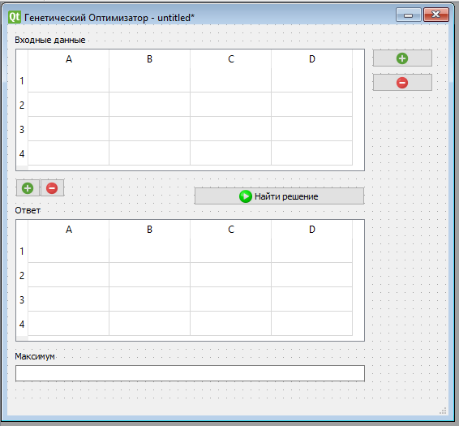
Интерфейс приложения

Slide 8
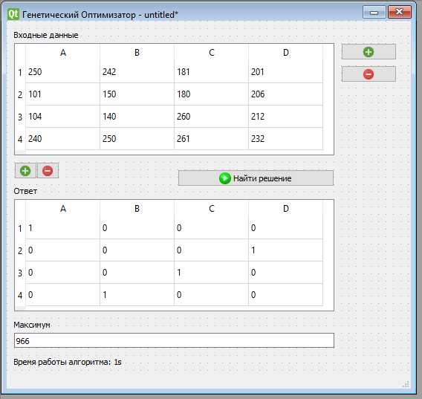
Интерфейс приложения

Slide 9
Результаты ВКР
определены математическая модель и необходимые данные
проанализированы и выбраны программные компоненты
разработано для решения задачи о назначениях с использованием параллельного генетического алгоритма
проведен сравнительный анализ генетического алгоритма и симплекс метода

Slide 10
Апробация работы
Ломоносовские чтения – 2018, САФУ им. М.В. Ломоносова, 27 ноября 2018
X Международная молодежная научно-практическая школа «Высокопроизводительные вычисления на Grid системах», 8 апреля 2018
предполагается получение акта о внедрении в ООО «ККМЦентр»

Slide 11
Спасибо за внимание!

Slide 12
Список источников
1. ? Матвеев
2. ? Кьют документация
3. ? ОпенМПИ документация

